Slide 1

BÁO CÁO PROJECT 2
Chủ đề: Ngôn ngữ Rust và Bảo mật
Giảng viên hướng dẫn: Nguyễn Đức Toàn Sinh viên: Phạm Đặng Tấn Dũng
Mã số sinh viên: 20225569
HANOI UNIVERSITY OF SCIENCE AND TECHNOLOGY SCHOOL OF INFORMATION AND COMMUNICATION TECHNOLOGY
Ngày 26 tháng 3 năm 2025

Slide 2

Outline
Week 9
Tuần thứ 9 em đã:
Tìm hiểu về aircrack-ng, hostapd, dnsmasq, iptables.
Hoạt động của adapter wifi usb.
Sử dụng usb wifi adapter để:
Đưa card vào monitor mode.
Đưa card vào AP mode.
Thu thập thông tin bssid, channel, essid của mạng xung quanh.
Tấn công deauthentication.
Fix bug.

Slide 3
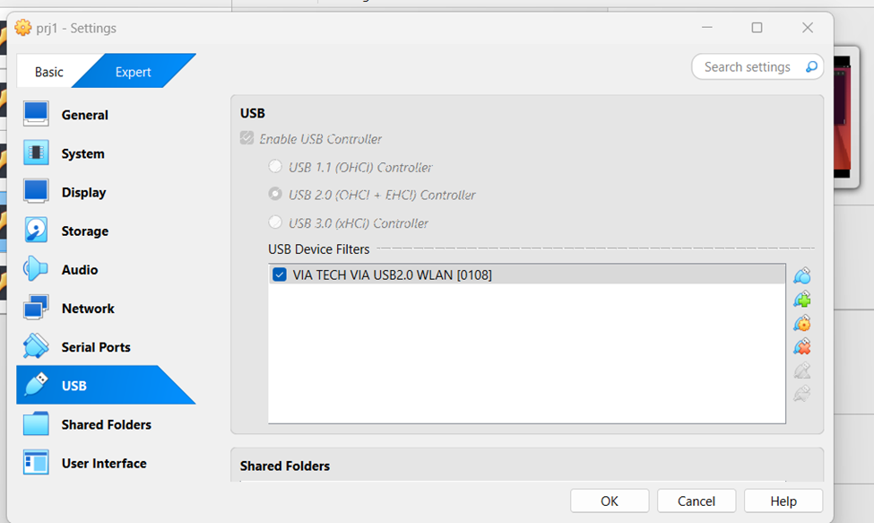
2.1 USB connection

Slide 4
Khó khăn của Soft AP
Monitor mode: Để quét sóng, tìm mạng WiFi(SSID, BSSID, Channel) và theo dõi các thiết bị kết nối.
Packet Injection: Để gửi các gói tin deauthentication.
Master mode/AP mode: Tạo ra điểm phát song WiFi giả mạo có SSID giống mạng nạn nhân(Sử dụng hostapd, sau đó là dnsmasq và iptables để cấu hình dhcp và forward packets).

Slide 5
Khó khăn
Với 1 adapter wifi usb là không đủ để thực hiện cùng lúc tấn công deauth và hoạt động ở AP mode.
Một card Wifi vật lý tại 1 thời điểm chỉ có thể hoạt động ở 1 trong 3 chế độ:
Managed mode: Chế độ bình thường để kết nối vào AP khác(như điện thoại kết nối mạng).
Monitor mode(chế độ giám sát): Lắng nghe gói tin trên một kênh cụ thể, và không kết nối với mạng nào. Tác dụng thu thập gói tin, phân tích, gửi gói tin.
Master mode(AP mode): Hoạt động như AP, phát song beacon, quản lý kết nối.
=> Cần 2 adapter: Adapter 1 (Monitor Mode + Injection): Chạy aireplay-ng --deauth 0 liên tục.
Adapter 2 (Master Mode): Chạy hostapd để phát sóng Evil Twin AP giả mạo.

Slide 6
Khó khăn
Managed Mode và Master Mode (AP Mode):
Khi card Wi-Fi hoạt động ở chế độ Managed (kết nối client) hoặc Master (làm AP), driver và firmware của card bị ràng buộc bởi các giao thức Wi-Fi tiêu chuẩn. Chúng chỉ gửi và nhận các loại gói tin phù hợp với vai trò của mình và trong ngữ cảnh của một kết nối hợp lệ (ví dụ: gói tin dữ liệu, gói tin điều khiển như ACK, gói tin quản lý như Authentication Request/Response, Association Request/Response, Beacon Frame, Probe Response...).
Không thể đơn giản yêu cầu card đang ở Managed Mode gửi một gói tin Deauthentication đến một địa chỉ MAC bất kỳ, hoặc yêu cầu card ở Master Mode giả mạo địa chỉ MAC nguồn của một thiết bị khác và gửi một gói tin tùy chỉnh. Các chế độ này được thiết kế để duy trì kết nối ổn định, không phải để thao túng mạng ở mức độ thấp.

Slide 7
Khó khăn
Monitor Mode:
Chế độ Monitor được thiết kế cho mục đích giám sát và phân tích lưu lượng không dây. Ở chế độ này, card không kết nối vào bất kỳ mạng nào, không bị ràng buộc bởi trạng thái kết nối hay các quy tắc giao thức thông thường về việc gửi/nhận gói tin. Nó chỉ đơn thuần là "lắng nghe" mọi thứ trên một kênh cụ thể.
Vì nó không bị ràng buộc, driver và firmware ở chế độ Monitor Mode thường cho phép các công cụ ở tầng ứng dụng (như aireplay-ng) bỏ qua các kiểm tra giao thức thông thường và gửi các khung Wi-Fi thô (raw Wi-Fi frames) trực tiếp lên không khí.

Slide 8
Khó khăn
Không sử dụng được driver tích hợp trên laptop:
VirtualBox PCI/PCIe Passthrough (cho phần cứng tích hợp): Việc "đưa" một thiết bị tích hợp sẵn trên bo mạch chủ (như card Wi-Fi hoặc Ethernet tích hợp, thường kết nối qua PCI/PCIe) vào máy ảo để máy ảo có quyền điều khiển cấp thấp là cực kỳ khó khăn và thường không khả thi với VirtualBox trong các cấu hình thông thường(chỉ cho phép nat, bridged có sẵn).
Chức năng PCI Passthrough trong VirtualBox yêu cầu cấu hình phức tạp trên máy Host, hỗ trợ từ BIOS/UEFI (Intel VT-d hoặc AMD-Vi), và quan trọng nhất là hệ điều hành Host phải hoàn toàn ngừng sử dụng thiết bị đó trước khi bàn giao cho máy ảo.
Driver của Windows kiểm soát rất chặt chẽ các thiết bị tích hợp sẵn. Việc làm cho Windows "buông" chiếc card Mediatek tích hợp hoàn toàn để Kali VM có thể chiếm quyền điều khiển nó ở mức độ thấp (như Monitor Mode với Packet Injection) là điều mà VirtualBox không được thiết kế để xử lý một cách dễ dàng.

Slide 9
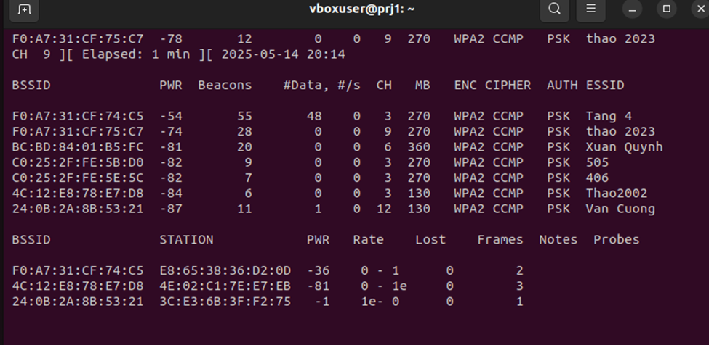
2.1 Available AP

Slide 10
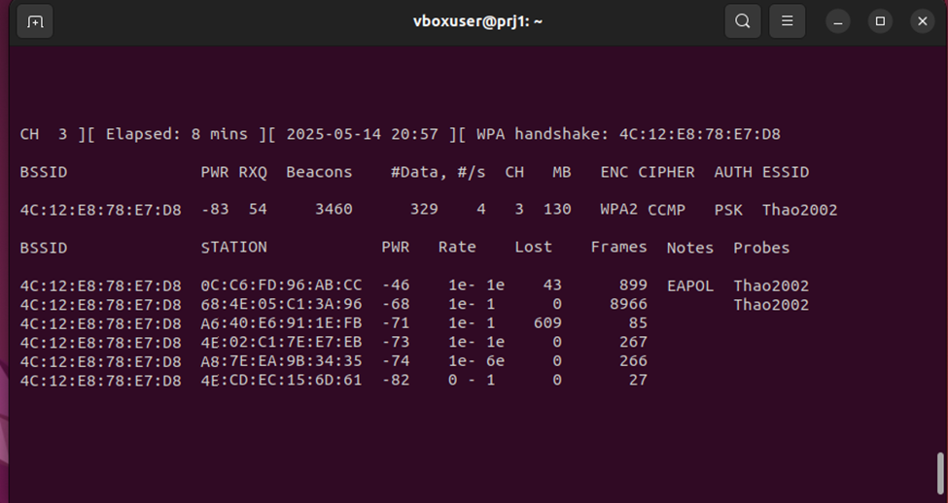
2.1 Connected devices

Slide 11
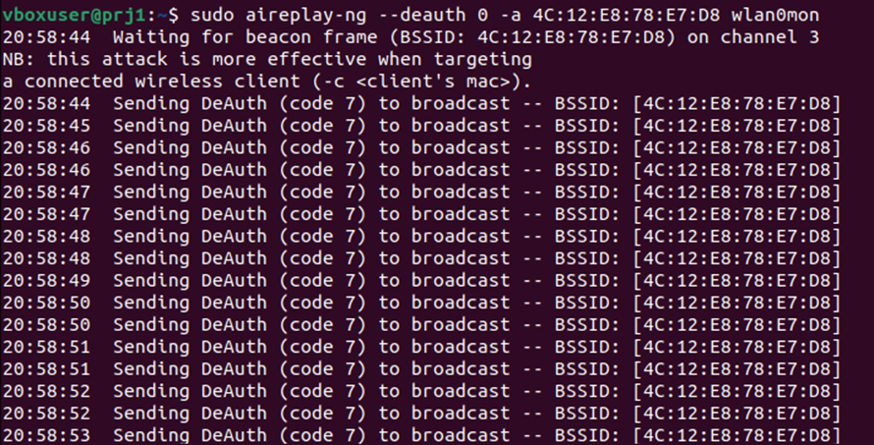
2.1 Deauthentication

Slide 12
2.1 IP for AP mode

Slide 13
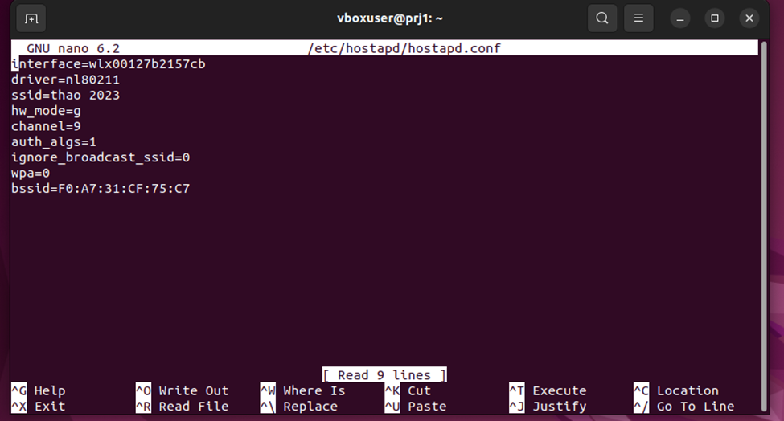
2.1 hostapd.conf

Slide 14
Conclusion
Link mã nguồn ở: Project 2 Rust

Slide 15
Tài liệu tham khảo
Sylvain Kerkour, Black Hat Rust.
Tech With Tim, Rust Programming Tutorial
Let’s Get Rusty, Rust Survival Guide

